Slide 1

Cours 23
Internationalisation (i18n)

Slide 2
Contenu du cours
Les cultures
Traduction
I18n c’est quoi?

Slide 3
Internationalisation (i18n)
Internationalisation (i18n) : Le processus d’ajouter le support à l’application de différentes langues et régions. Entre autres:
  $ vs €
  19:00 vs 7:00 PM
  Date
Localisation (L10n) : La personnalisation de l’application pour une langue et une région spécifique. Surtout:
  Traduction
  Modification des images culturelles
Globalisation (g11n) = i18n + L10n, la combinaison des deux
Région : L’endroit où l’utilisateur est situé.
Culture neutre = Langue (fr) sans région
Culture spécifique = Langue + Région (fr-CA)

Slide 4
Pourquoi c’est important de changer les 2?
Mise en situation :
Vous utilisez le site Web d'une banque américaine. La banque offre une version française de son site, donc les menus et les messages sont en français.
Par contre, lorsque vous entrez un montant, le site attend toujours le format américain (avec un point pour les décimaux ex : 2.00). Alors, si vous mettez une virgule ex : 2,00, le système peut interpréter la virgule comme un séparateur de milliers et comprendre 2,000 $.
Pourquoi?
Parce que le “CurrentUICulture” est en français et affiche du texte français, mais le “CurrentCulture” qui contrôle les formats est en anglais américain et considère la virgule comme un séparateur de milliers.

Slide 5
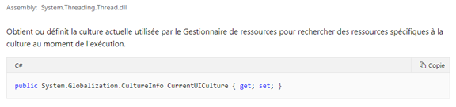
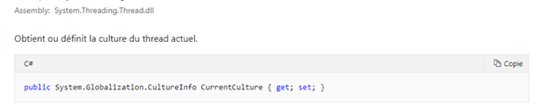
2 Cultures
CurrentUICulture
Utilisé pour obtenir les fichiers de traduction et définit donc le texte affiché (potentiellement différent par région, comme pour le Québec avec fr-CA)
CurrentCulture
Utilisé pour configurer les formats utilisés. Donc pour les dates, les prix, l’heure, etc.

Slide 6
Responsabilité de chaque culture
 | Modifie les fonctions qui varient selon la culture ex. DateTime.Now.ToShortDateString() | Va charger des ressources différentes selon la culture demandée
CurrentCulture | Oui | Non
CurrentUICulture | Non | Oui

Slide 7


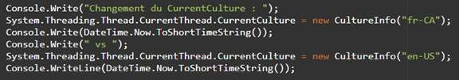
Exemple
On peut voir que changer le CurrentUICulture n’a pas d’effet sur la fonction DateTime.Now.ToShortTimeString()
En modifiant CurrentCulture, ça fonctionne!

Slide 8
Les étapes pour configurer la traduction
Configurer les librairies de i18n dans le Program.cs
Mettre un commutateur de langue
Traduire les textes des annotations à l’aide de fichiers resx

Slide 9
Configuration Program.cs
var builder = WebApplication.CreateBuilder(args);
#region Langues supportées
CultureInfo[] supportedCultures = new[]
{
new CultureInfo("en-US"),
new CultureInfo("fr-CA"),
};
#endregion
// Add services to the container.
// Injecter la localisation ICI
#region Localizer configuration
builder.Services.AddLocalization(options => options.ResourcesPath = "Resources");
builder.Services.AddControllersWithViews()
.AddViewLocalization(LanguageViewLocationExpanderFormat.Suffix)
.AddDataAnnotationsLocalization();
builder.Services.Configure<RequestLocalizationOptions>(options =>
{
options.DefaultRequestCulture = new RequestCulture(culture: "en-US", uiCulture: "en-US");
options.SupportedCultures = supportedCultures;
options.SupportedUICultures = supportedCultures;
});
Il faut également ajouter cette section:
var app = builder.Build();
var locOptions = app.Services.GetService<IOptions<RequestLocalizationOptions>>();
app.UseRequestLocalization(locOptions.Value);

Slide 10
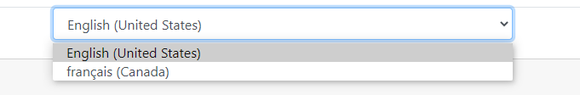
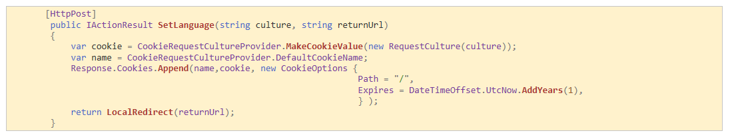
Ajouter un commutateur de langue
HomeController

Slide 11
Commutateur de langue
/Shared/_SelectLanguage.cshtml
@using Microsoft.AspNetCore.Builder
@using Microsoft.AspNetCore.Mvc.Localization
@using Microsoft.Extensions.Options
@inject IOptions<RequestLocalizationOptions> LocOptions
@{
var requestCulture = Context.Features.Get<Microsoft.AspNetCore.Localization.IRequestCultureFeature>();
var cultureItems = LocOptions.Value.SupportedUICultures
.Select(c => new SelectListItem { Value = c.Name, Text = c.NativeName })
.ToList();
}
<div style="display: inline-block; vertical-align: middle;">
<form id="selectLanguage" asp-controller="Home"
asp-action="SetLanguage" asp-route-returnUrl="@Context.Request.Path@Context.Request.QueryString"
method="post" class="form-horizontal" role="form">
<div class="form-group" style="margin-bottom:0">
<select onchange="this.form.submit()" name="culture" class="form-control btn btn-dark"
asp-for="@requestCulture.RequestCulture.UICulture.Name" asp-items="cultureItems">
</select>
</div>
</form>
</div>

Slide 12
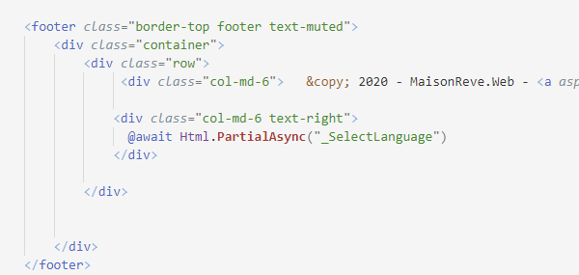
Commutateur de langue
_Layout.cshtml

Slide 13
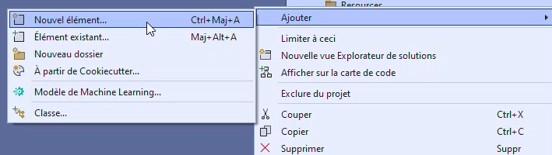
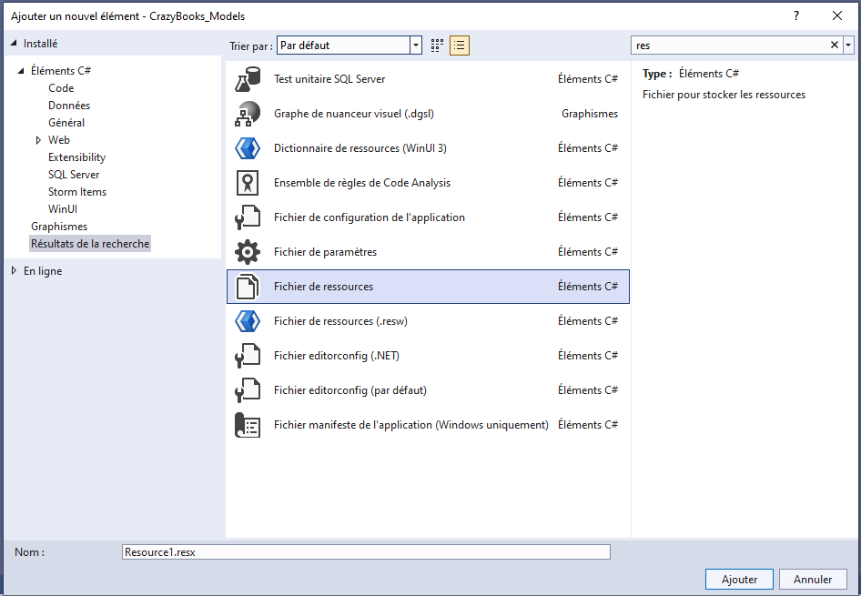
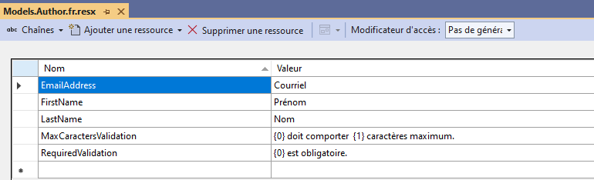
Ajouter les fichiers ressources pour la traduction

Slide 14
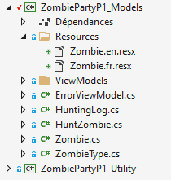
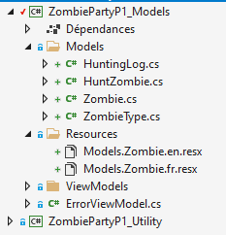
Path des fichiers de ressources
Les fichiers de ressources doivent avoir un nom qui inclut les répertoires!
Si on ajoute un fichier de traduction pour Zombie qui est dans le répertoire Models, c’est Models.Zombie."langue".resx
Les DEUX exemples sont valides. Mais dans le 2e cas, la classe Zombie est dans le répertoire Models

Slide 15
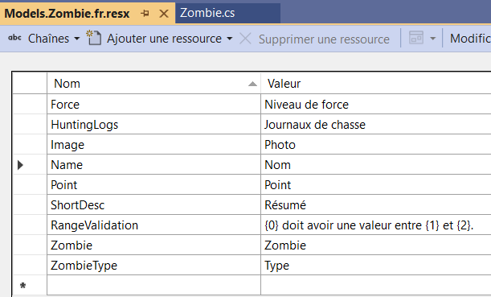
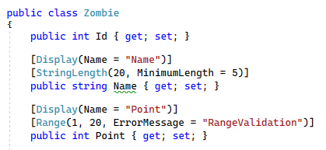
Contenu des fichiers resx
Des dictionnaires avec le texte dans l’application qui est utilisé comme une clé pour accéder au texte traduit.

